Slide 1
Nhập môn CNTT
Bài 11: Cơ hội nghề nghiệp
Ts. Phạm Huy Hoàng
Hà nội, tháng 11 năm 2010

Slide 2
Survey…
Học cái gì?
Để làm gì?

Slide 3
Survey…
Tại sao muốn học ngành CNTT?

Slide 4
Thống kê…
Bố mẹ bảo đi học thì đi học (> 50%)
Xã hội nhắc đến nhiều về CNTT nên chắc là hay ➔ thử học cái
Nhiều người giàu và nổi tiếng vì làm việc trong lĩnh vực CNTT ➔ hy vọng mình sẽ là một người như vậy
Say mê máy tính

Slide 5
Chốt lại…
Kiểu gi thì cũng đã quyết định rồi (đâm lao phải theo lao)
Cần tìm hiểu kỹ ngành nghề để xác định bước tiếp theo (làm gì tiếp bây giờ)
Nên càng sớm càng tốt hình thành được lộ trình phát triển nghề nghiệp cho bản thân (nhìn thấy mục tiêu mình sẽ trờ thành gì trong 5 năm, 10 năm nữa)

Slide 6
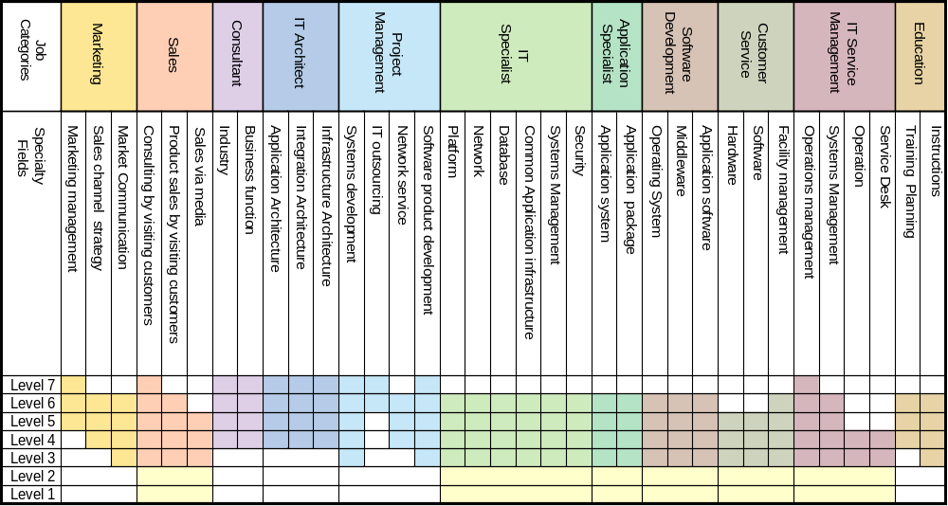
Ngành CNTT (chuẩn ITSS Nhật bản)
nghề nghiệp
Lĩnh vực chuyên môn
Cấp độ
KPI, Kỹ năng…

Slide 7

Khái niệm cấp độ
Cấp độ 7
Chuyên gia hàng đầu thế giới
Cấp độ 6
Chuyên gia hàng đầu trong nước
Cấp độ 5
Chuyên gia hàng đầu
trong công ty
Cấp độ 4
Leader
Cấp độ 3
Tự làm
Cấp độ 2
Hỗ trợ
Cấp độ 1
Đi theo sau (học việc)

Slide 8
Ngành CNTT theo “vòng đời” dự án
Kế hoạch
Phát triển
Triển khai
Vận hành
Bảo trì
Marketing
Phát triển phần mềm
Bán hàng
Tư vấn
Kiến trúc sư IT
Quản lý dự án
Chuyên gia (hệ thống) IT
Chuyên gia (phát triển) ứng dụng
Dịch vụ khách hàng
Quản lý dịch vụ IT
Đào tạo

Slide 9
Phát triển phần mềm
 | Specialty area | Skill Item
Job category common skill item | All Specialty fields | ●Software Engineering: Web application technologies, Program design, Design Methods, Development Methods, Utilization of development support tools, Program Implementation, Programming Techniques, Testing Techniques, Reuse Methods, Implementation and Inspection of Security Systems, External design, etc ●Technology: Latest Technology Trends, Internet Application Fundamental Technology, Database design, Computer Science Fundamentals, Computer system, System development environment, Database technologies, Design of Database Operations, etc ●Design: Design Methods, Understanding and Utilization of Modeling Techniques, Architecture process, Database, Middleware, Distributed Computing Design, Design of Development Environment, Requirements Definition, Estimation and Schedule Methods ●Development Methods Design: Selection of Adaptive Standards, Fundamentals of Risk Management, Software development process, Quality Inspection (Software Development), Creation of Test Implementation Plan | ●Analysis and Requirements Definition: Understanding of Market Trends and Competitive Trends, Formulation of Software Product Strategy, Formulation of Project and Plan, Management of Business Issues, Intellectual property rights, Knowledge of Relevant Regulation, etc ●Project Management: Project Integration Management, Project Scope Management, Project Time Management, Project Cost Management, Project Quality Management, Project Human Resource Management, Project Communications Management, Project Risk Management, Project Procurement Management ●Leadership: Leadership ●Communication: 2-Way communication, Transmission of information, Organization and analysis and retrieval of information ●Negotiation: Negotiation
Specialty field specific skill item | Operating system | ●Hardware Compatibility Design: Understanding for Architecture of Applied Hardware
 | Middleware | ●Platform-Independent Design: Understanding and Utilization for Architecture of Application Hardware, Related Operating System, and Related Middleware
 | Application software | ●Business application design: Understanding and Utilization of Application Software Knowledge

Slide 10
Chuyên gia IT và chuyên gia ứng dụng
nghề nghiệp | Mô tả chung
Chuyên gia (hệ thống) IT | Tiến hành thiết kế, xây dựng và lắp đặt cơ sở hạ tầng của hệ thống phù hợp nhất với điều kiện của khách hàng, bằng cách sử dụng các phần cứng và phần mềm trên cơ sở các kiến thức chuyên môn Có trách nhiệm lưu ý với yêu cầu phi chức năng của hệ thống về cơ sở hạ tầng đã xây dựng (hiệu suất, khả năng khôi phục, và khả năng sẵn có, vv).
Chuyên gia (phát triển) ứng dụng | Tiến hành phát triển, xây dựng, lắp đặt, test và bảo trì các ứng dụng liên quan đến việc giải quyết vấn đề trong hoạt động kinh doanh bằng cách tận dụng các kỹ thuật chuyên ngành về các ứng dụng kinh doanh cụ thể trong các loại hình công nghiệp, ứng dụng chung và phát triển ứng dụng Chịu trách nhiệm về chất lượng của các chương trình ứng dụng đã xây dựng (chức năng, khả năng khôi phục và sự tiện lợi, vv).

Slide 11
Định nghĩa lĩnh vực chuyên môn
Nghề nghiệp | Lĩnh vực chuyên môn
Chuyên gia IT | Platform
 | Network
 | Cơ sở dữ liệu
 | Hạ tầng ứng dụng chung
 | Quản lý hệ thống
 | Bảo mật
Chuyên gia ứng dụng | Hệ thống ứng dụng
 | Gói ứng dụng
Lĩnh vực công nghệ đòi hỏi kiến thức IT sâu hơn
Quy trình kinh doanh đòi hỏi kiến thức IT rộng hơn

Slide 12
Chuyên gia IT (1)
Lĩnh vực chuyên môn | Mô tả
Platform | Tiến hành thiết kế, xây dựng và lắp đặt platform của hệ thống được sử dụng như là cơ sở hạ tầng giải pháp. Platform có nghĩa là phần cứng, hệ điều hành, phần mềm hệ thống có liên quan và phần mềm trung gian, và cũng là hệ thống cơ sở hạ tầng làm tiền đề cho phát triển hệ thống và phát triển ứng dụng
Network (mạng) | Tiến hành thiết kế, xây dựng và lắp đặt các mô đun mạng, network (mạng), công suất, và các giải pháp phòng chống sự cố
Cơ sở dữ liệu | Tiến hành thiết kế, xây dựng và lắp đặt cơ sở dữ liệu, như thiết kế logic và vật lý, và quản lý phục hồi
Chú ý: Cơ sở dữ liệu hoặc hệ thống điều hành được xử lý bởi ITS nhưng chúng được phát triển bởi SWD (Phát triển phần mềm).

Slide 13
Chuyên gia IT (2)
Lĩnh vực chuyên môn | Mô tả
Hạ tầng ứng dụng chung | Tiến hành thiết kế và triển khai kiến trúc phần mềm, khung và thư viện chung thích hợp cho hệ thống. Ngoài ra, tiến hành quản lý thư viện vừa cài đặt, quản lý chất lượng phần mềm, xác định môi trường phát triển và sáng tạo, cài đặt các công cụ phát triển ứng dụng .
Quản lý hệ thống | Tiến hành thiết kế, xây dựng và cài đặt phục vụ cho việc vận hành và quản lý hệ thống bao gồm cả phần cứng, phần mềm và trình ứng dụng
Bảo mật | Tiến hành thiết kế, xây dựng và lắp đặt các chức năng bảo mật cần thiết trong một công ty hoặc giữa các công ty và các mô đun để bảo mật

Slide 14
Chuyên gia (phát triển) ứng dụng (1)
Lĩnh vực chuyên môn | Mô tả
Hệ thống ứng dụng (application system) | Phát triển hệ thống ứng dụng: Dựa trên yêu cầu hoạt động điều hành kinh doanh của khách hàng, tiến hành thiết kế, phát triển, vận hành và bảo trì hệ thống ứng dụng. - Phát triển * Phân tích yêu cầu * Thiết kế * Phát triển * Triển khai và test - Vận hành và bảo trì * Vận hành * Bảo trì

Slide 15
Chuyên gia (phát triển) ứng dụng (2)
Lĩnh vực chuyên môn | Mô tả
Gói ứng ứng (Application package) | Triển khai gói ứng dụng: Dựa trên yêu cầu hoạt động điều hành kinh doanh của khách hàng, tiến hành chỉnh sửa, bổ sung chức năng, cài đặt và bảo trì gói ứng dụng. - Phát triển * Phân tích sự phù hợp/ khoảng cách * Thiết kế phần chỉnh sửa * Phát triển phần chức năng được bổ sung * Triển khai và test - Vận hành và bảo trì * Vận hành * Bảo trì
Ghi chú: Gói ứng dụng được phát triển bởi SWD.

